Slide 1

Projet – Restaurant « Il Padrino »

Slide 2
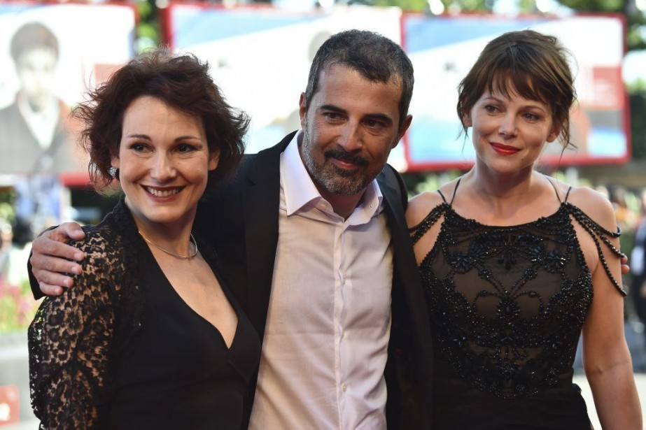
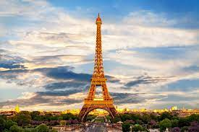
Introduction
Dans un contexte de reprise d’activité, la famille DI MARCO souhaite mettre en avant son restaurant situé à Paris par le biais de la création d’un site internet vitrine.

Slide 3

Définition de l’aspect visuel Charte graphique – Veille concurrentielle
Nous avons souhaité un rendu Italien authentique en conservant la palette de couleur du drapeau national tout en l’adaptant aux exigences du projet. Notamment en fonçant les teintes.
Le choix de la police de titre s’est porté sur un type « manuscrit » afin de souligner l’élégance et l’authenticité du lieu ainsi que l’accueil chaleureux caractéristique de l’Italie.
Nous avons puisé notre inspiration dans ce qui se faisait déjà dans le milieu des restaurants italiens tout en apportant une touche de personnalisation afin de se démarquer de la concurrence.

Slide 4
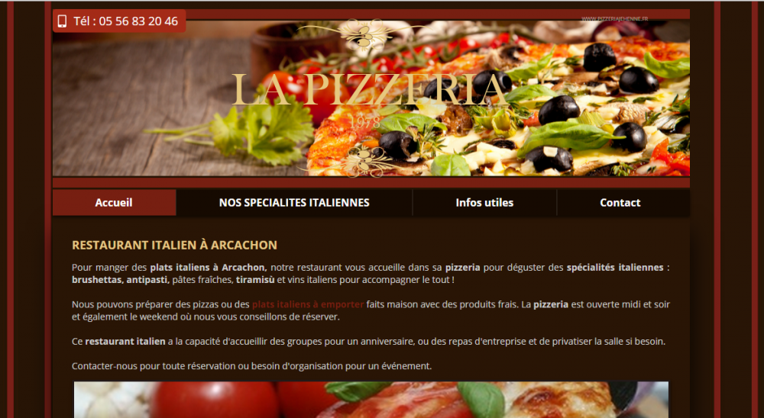
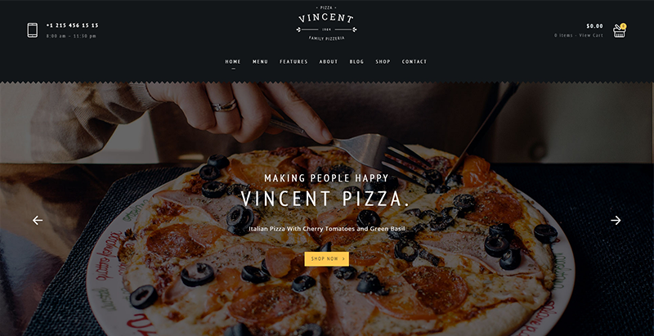
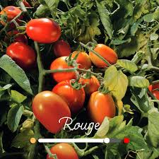
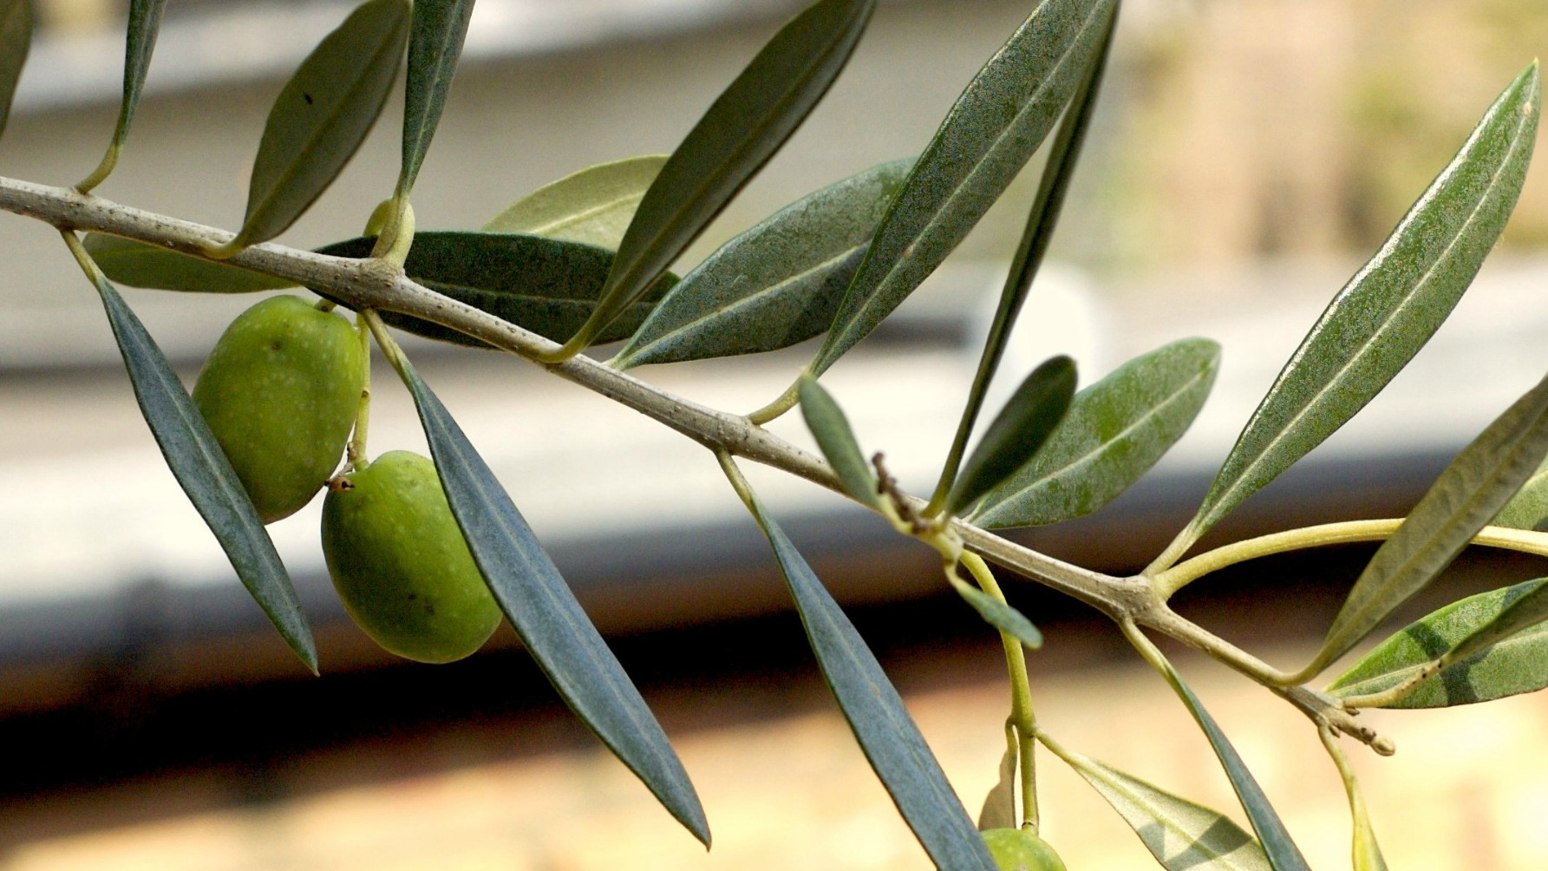

MoodBoard - inspirations

Slide 5
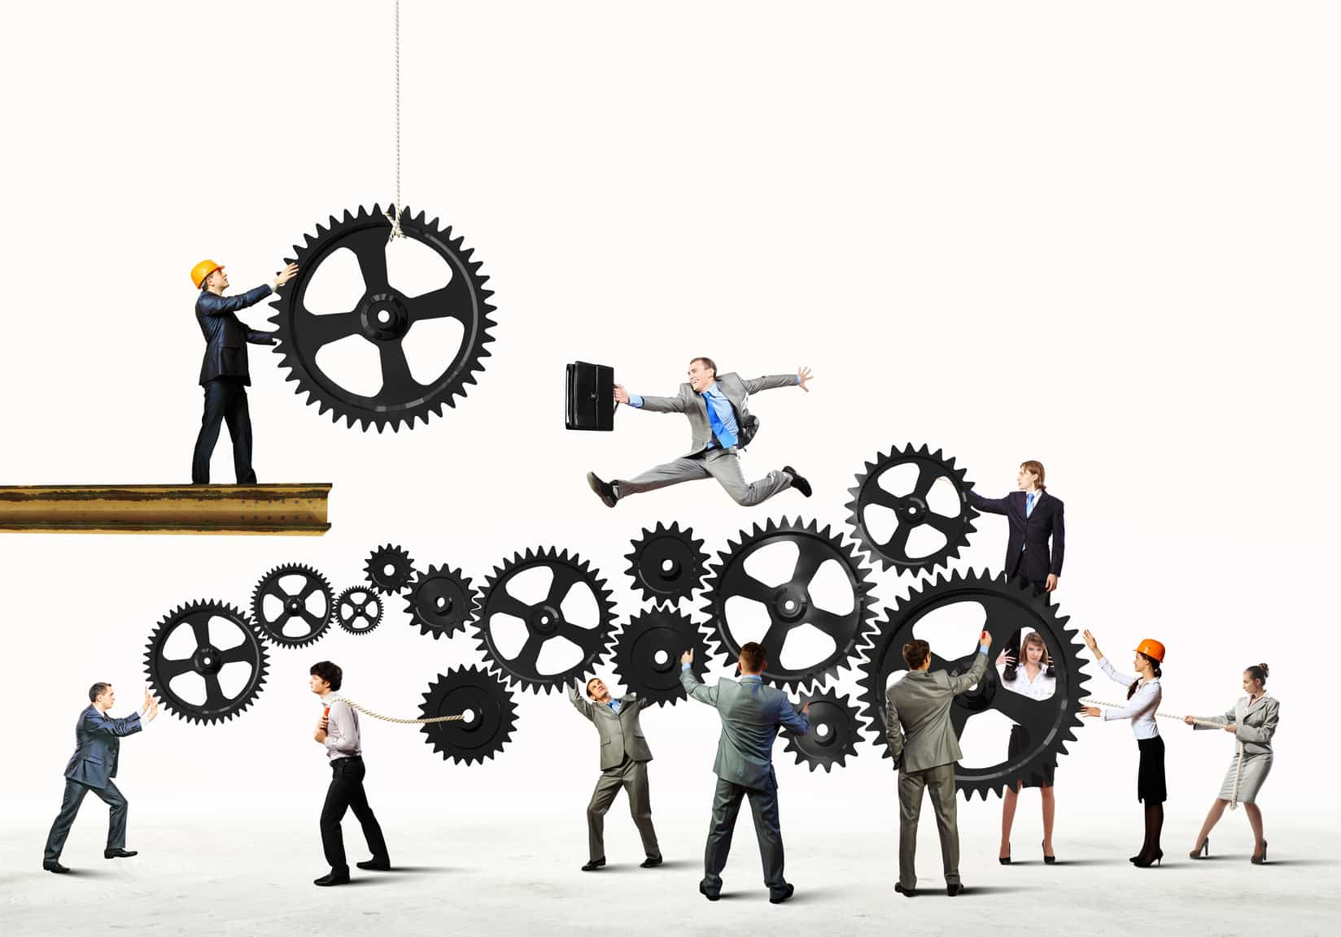
Organisation Scrum
Utilisation de Trello et GitHub.
Création UsersStories.
Répartition des tâches en fonction des goûts de chacun.
Mêlée organisée régulièrement.
Intégration du travail de chaque collaborateur au projet final.

Slide 6

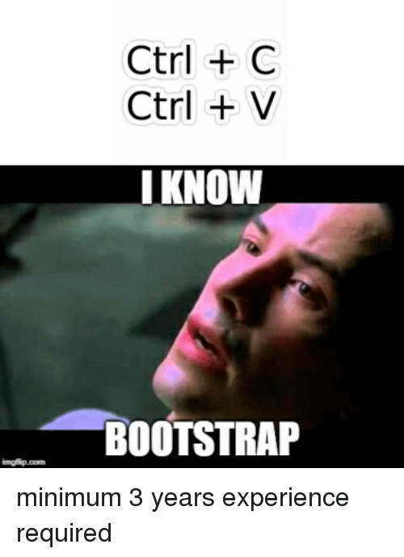
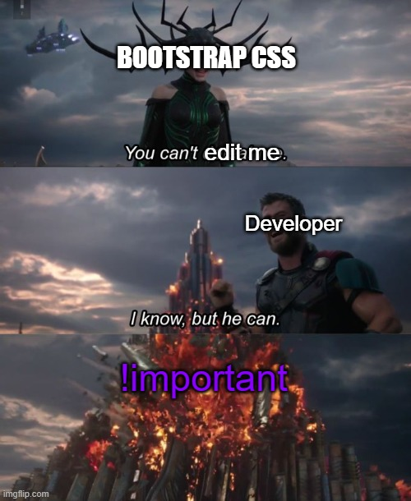
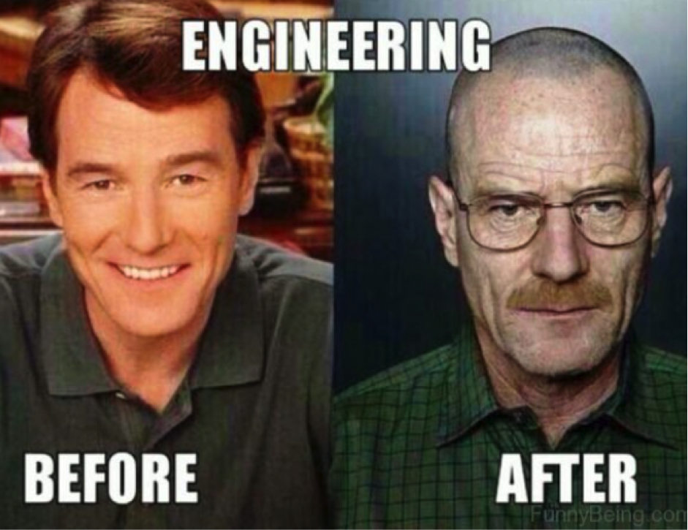
Utilisation du framework BootStrap
- Utilisation du système de placement de bootstrap
- Ajout de fonctionnalités incluses dans le JS de bootstrap + classes
- Optimisation de l’affichage responsive

Slide 7

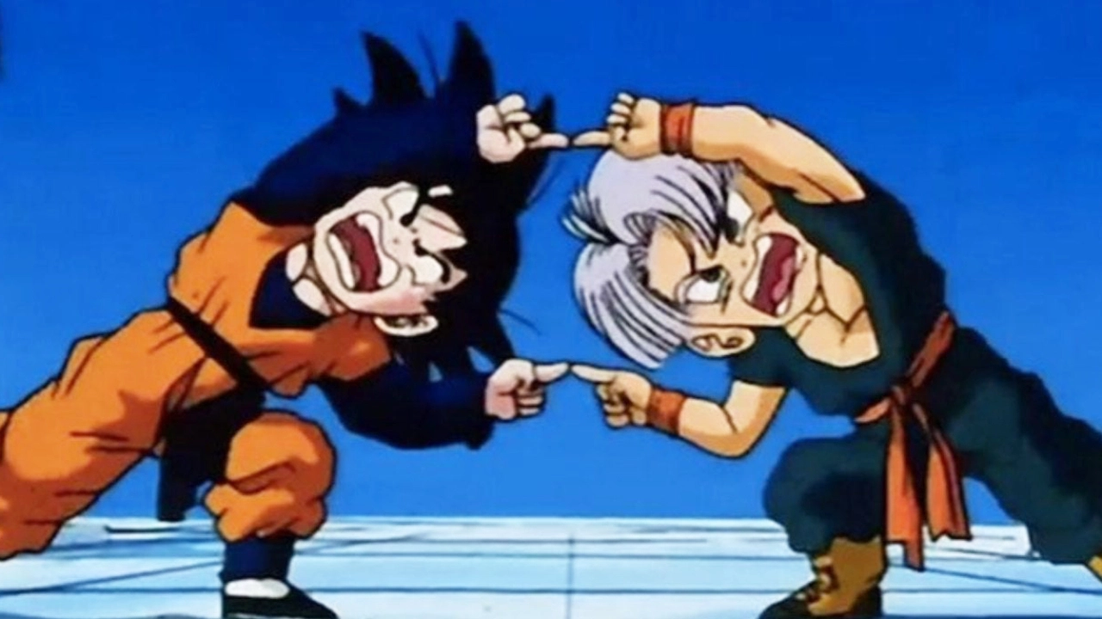
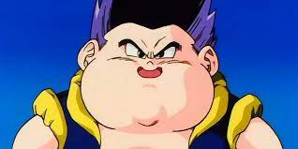
Github – Un outil mal maitrisé ?
Reprise en main du système git après une pause
Gestion des Branchs
Problématique de merging et résolution des anomalies sur le code html et CSS
Perte de rapidité de production liée à la mauvaise utilisation de la plateforme
High expectations
Results
→

Slide 8
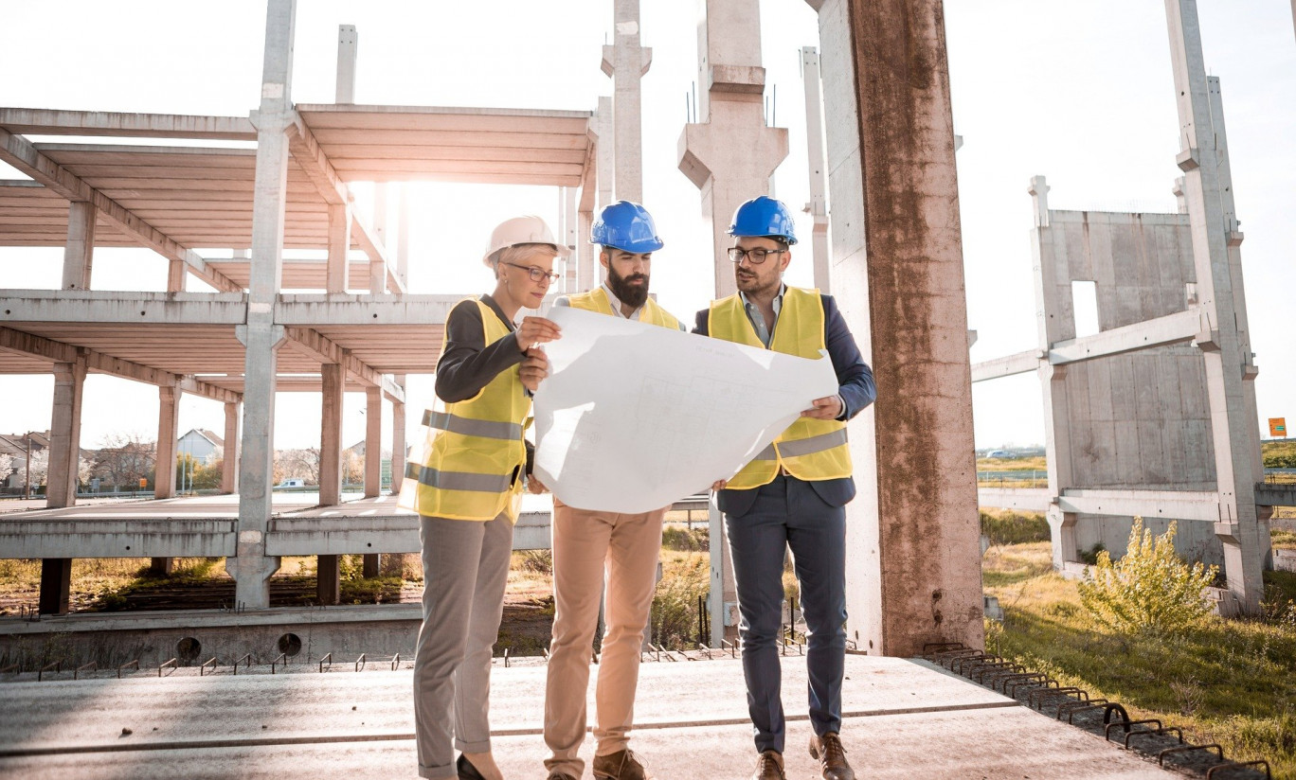
Conclusion et résultat final
Pistes d’amélioration :
Ajout de liens vers les réseaux sociaux
Bouton « Réservez » à optimiser avec un modal
Obtention d’images professionnelles et qualitatives
Plus d’interactivité et de « call to action » côté UX
Satisfaction globale
du résultat et du projet :
Manque d’expérience sur la gestion du temps - difficulté de respect des deadlines
Entraide et communication constante au sein du groupe
Bonne satisfaction dans l’ensemble du visuel final – fidélité à la maquette respectée

